Slide 1

BÁO CÁO MÔN MÃ NGUỒN MỞ
ĐỀ TÀI: Xây dựng website bán hàng thời trang công sở dùng Zen Cart™
Tên
Nguyễn Lê Thảo Quyên
Đổ Huỳnh Phương Trinh
Trương Thị Hoàng Đoan Trang
Nguyễn Trần Hưng
MSSV
0950080137
0950080149
0950080148
0950080122
TP.HCM, tháng 3 năm 2023

Slide 2
Khái quát về open source
01
Tổng quan về Zencart
02
Ứng dụng zencart tạo website bán hàng
03
Kết luận
04

Slide 3

01
KHÁI QUÁT VỀ OPEN SOURCE
1960◻749+€260⋂t-505⦰+9/P+316

Slide 4




Thuật ngữ Open Source đề cập đến thứ mà mọi người có thể sửa đổi và chia sẻ vì thiết kế của nó có thể truy cập công khai.

Slide 5

02. TỔNG QUAN VỀ ZENCART

Slide 6


TỔNG QUAN VỀ ZENCART
KHÁI NIỆM ZENCART
TÍNH NĂNG CHÍNH
TẠI SAO NÊN CHỌN ZENCART ĐỂ XÂY DỰNG TRANG WEB
Zen Cart là một ứng dụng mã nguồn mở (PHP/SQL), hoàn toàn miễn phí cho phép bạn thiết kế web bán hàng trực tuyến của mình một cách đơn giản.
Chức năng tổng quan
Danh mục và sản phẩm
Giảm giá và khuyến mãi
Liên kết khách hàng
Tùy biến giao diện
Công cụ quản trị mạnh
Dễ dàng cài đặt
Bản địa hóa
Quản lý khách hàng
Giảm giá, chiết khấu và KM
Sản phẩm và danh mục
Công cụ quản trị
Module bên thứ 3

Slide 7
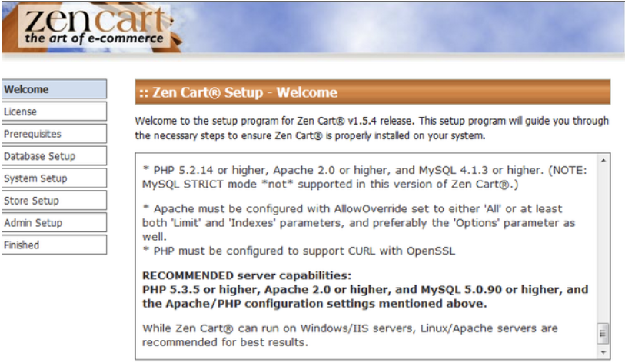
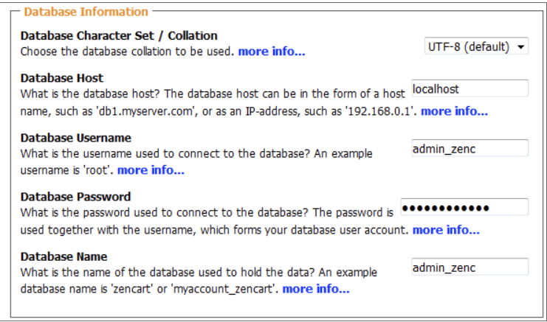
CÁCH CÀI ĐẶT ZENCART
1⦽6850+1226⦰↓10⋂5169640◻3165

Slide 8
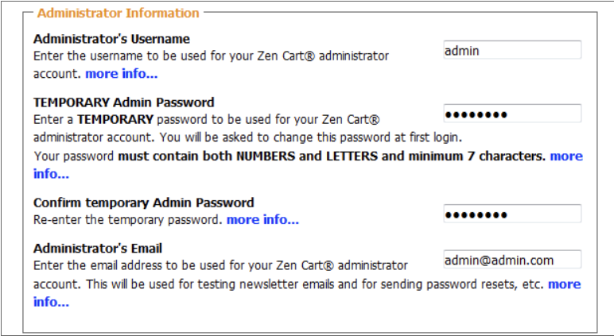
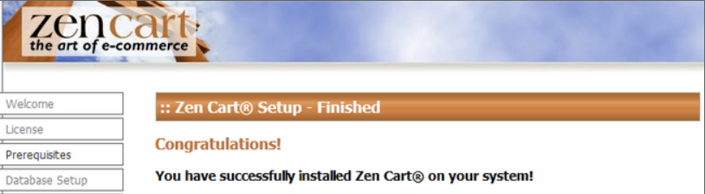
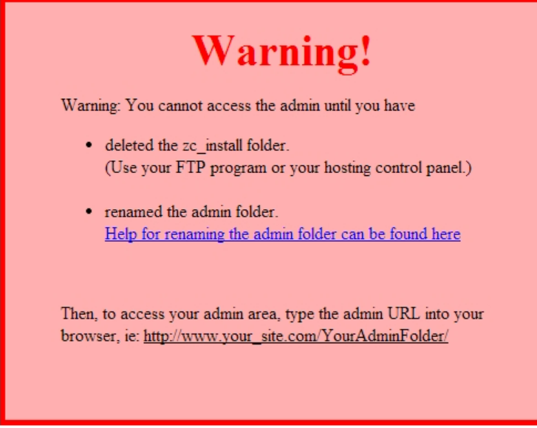
CÁCH CÀI ĐẶT ZENCART
1⦽6850+1226⦰↓10⋂5169640◻3165

Slide 9
04. KẾT LUẬN
NHỮNG ĐIỀU ĐÃ LÀM ĐƯỢC
NHỮNG ĐIỀU CHƯA LÀM ĐƯỢC
HƯỚNG PHÁT TRIỂN
7t-50+1960◻3165⦰+9/P49+€260⋂

Slide 10

THANK YOU

